Slide 1

Modelos de Calidad Examen transversal
Equipo: Quartz Squad
Integrantes:
Jordan Cid
Eduardo Obreque
Matías Berrios
Jorge Gallegos
Profesor:
Julio Tapia

Slide 2
ÍNDICE
CMMI VS ISO 9001
Auditoria Plan de proyecto metas y practicas genéricas
Auditoria de Nivel 2
Auditoria de Nivel 3
CONCLUSIÓN

Slide 3
CMMI VS ISO 9001
VENTAJAS
CMMI | ISO9001
Reducción del coste de desarrollo. Reducción de los trabajos derivados de correcciones tras las fases de pruebas. Aumento de la efectividad sobre la planificación realizada. Reducción del número de defectos y detección en las fases tempranas de su ciclo de vida. | •Consiguen mejoras en un corto plazo y resultados visibles. •Si existe reducción de productos defectuosos, trae como consecuencia una reducción en los costos. •Permite eliminar procesos repetitivos de poco rendimiento evitando así gastos innecesarios.
DESVENTAJAS
CMMI | ISO9001
Falta de adecuación al enfoque a servicio que están experimentando las TI, así como el alto esfuerzo de implantación que exige. El proceso de evaluación es muy costoso en tiempo y esfuerzo. La complejidad de la evaluación contínua puede atentar contra la definición de objetivos concretos de madurez. | •Cuando el mejoramiento se concentra en un área específica de la organización, se pierde la perspectiva de la interdependencia que existe entre todos los miembros de la empresa. •En pequeña y mediana empresa el mejoramiento continuo se hace un proceso muy largo. •Hay que hacer inversiones importantes

Slide 4
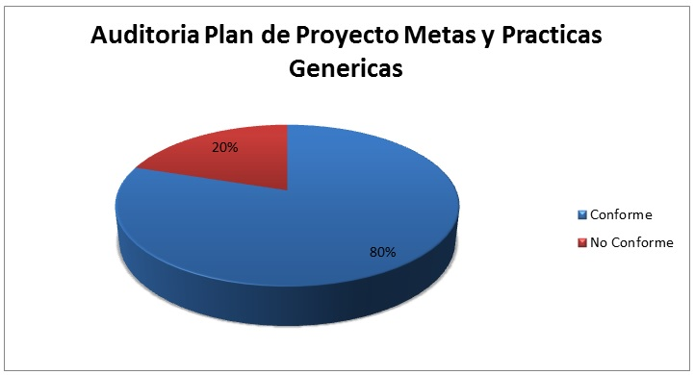

Auditoria Plan de proyecto metas y practicas genéricas

Slide 5
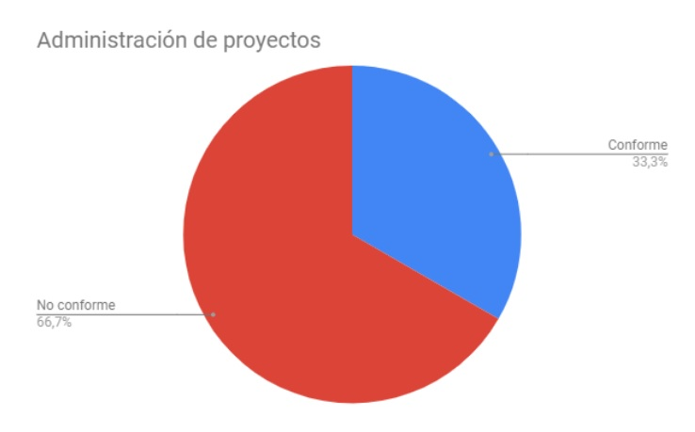
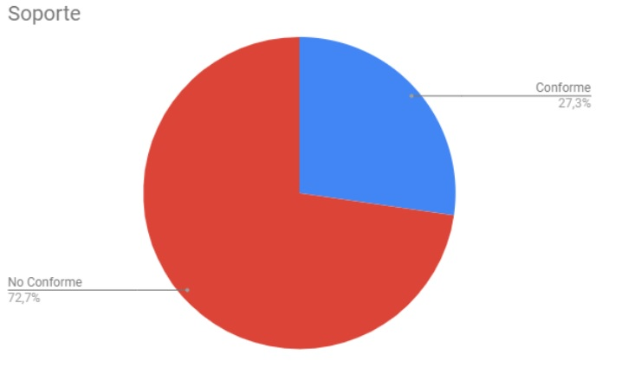
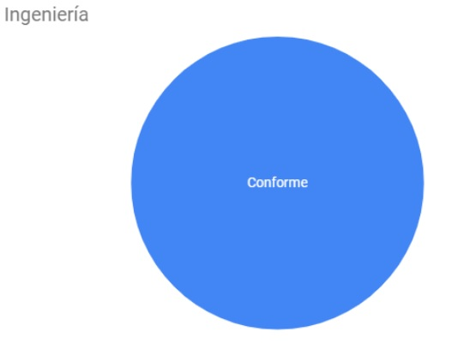
Auditoria de Nivel 2

Slide 6
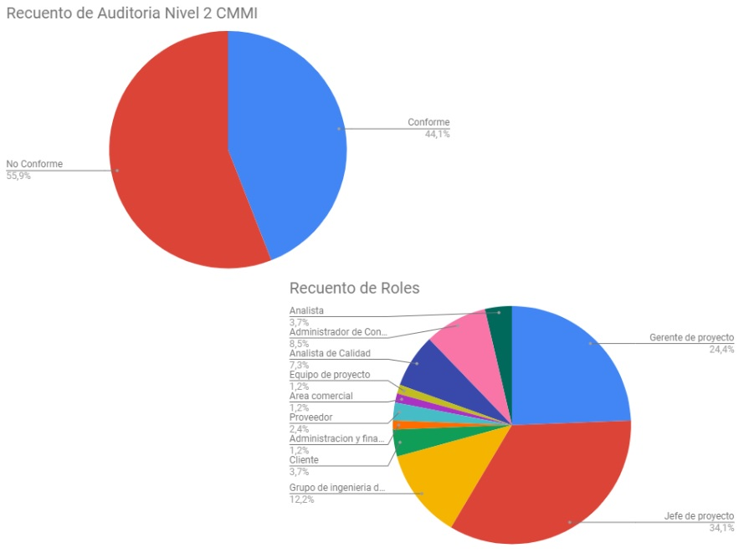
RECUENTO Auditoria de Nivel 2

Slide 7
Auditoria de Nivel 3

Slide 8
Auditoria de Nivel 3

Slide 9
RECUENTO Auditoria de Nivel 3

Slide 10
CONCLUSIÓN
Como conclusión podemos inferir que de acuerdo a las auditorías realizadas a las metas y prácticas genéricas del plan de proyecto, también a las metas y prácticas específicas de las auditorias de nivel 2 y 3 nuestro proyecto no cumple con los estándares de calidad evaluados ya que en la mayoría de las auditorias no alcanza un 80% de conformidad.

